Slide 1
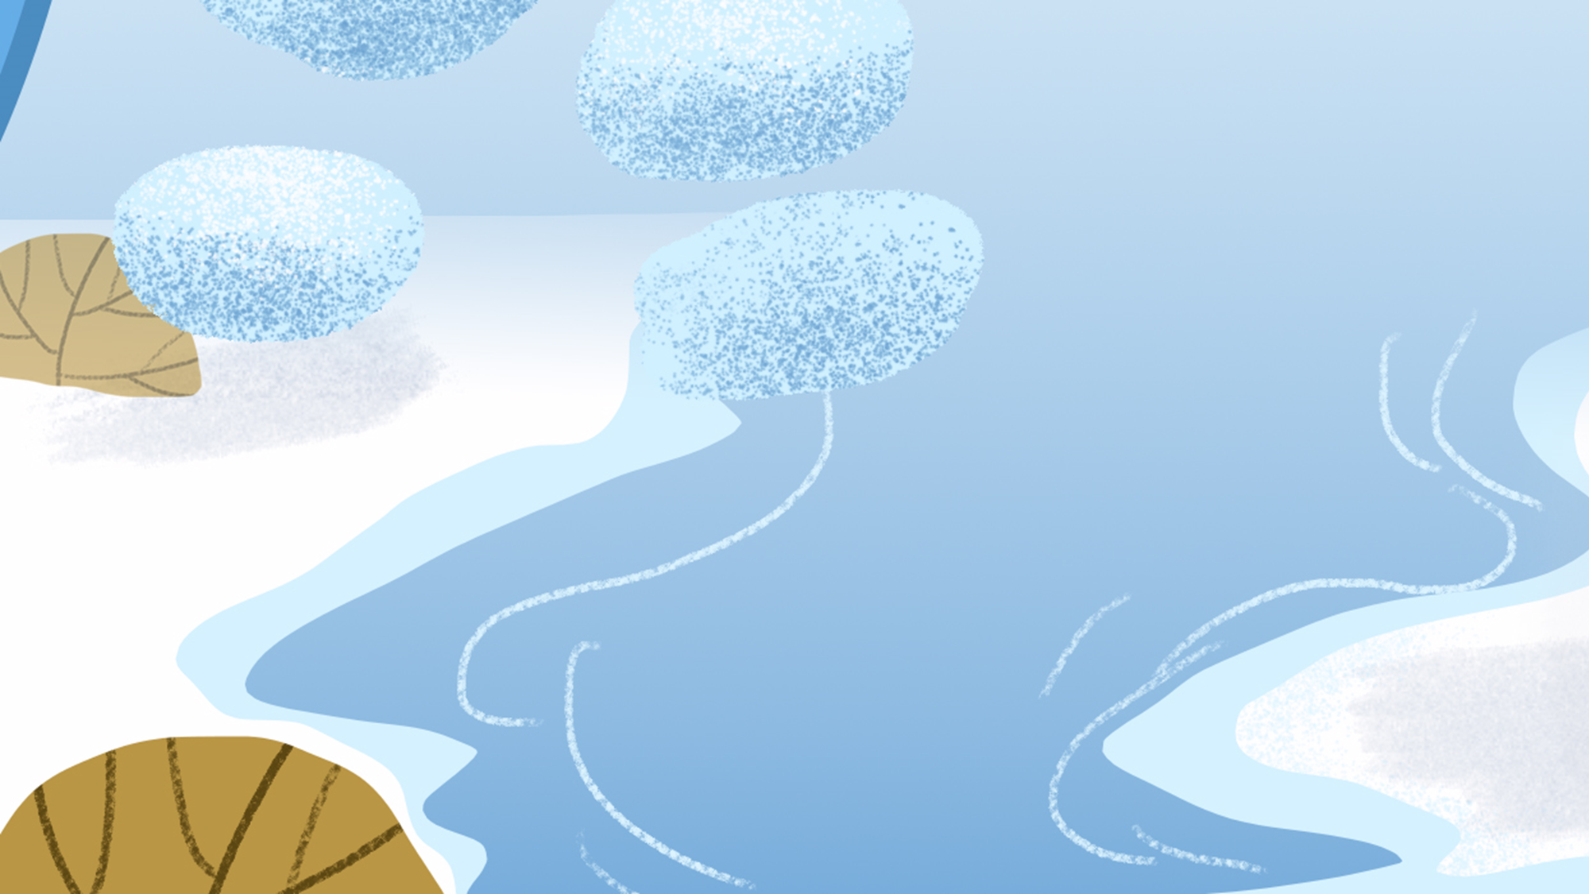
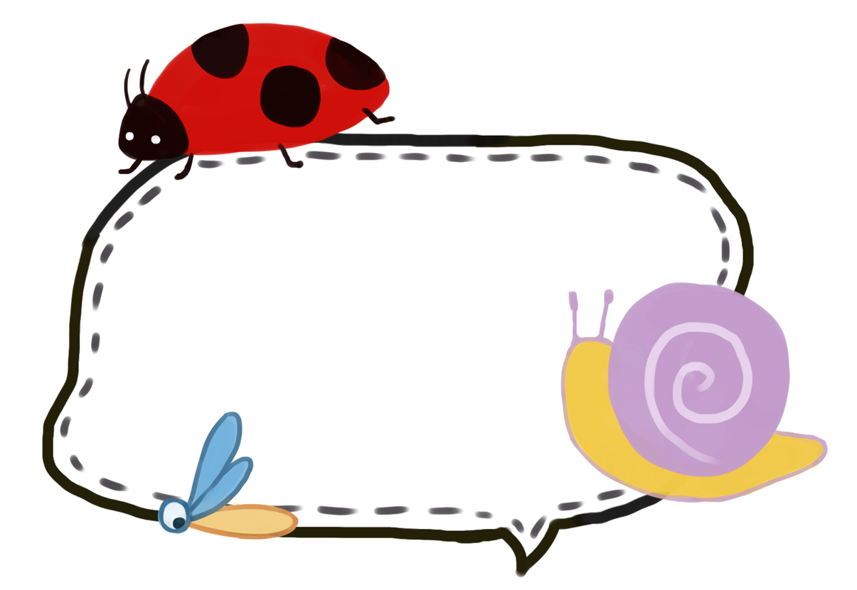


Slide 2



Thằn lằn xanh và tắc kè đã tự giới thiệu những gì trong lần đầu gặp gỡ?
Vì sao hai bạn muốn đổi cuộc sống cho nhau?
Hai bạn đã nhận ra điều gì khi thay đổi môi trường sống của mình?
Các bạn cảm thấy thế nào khi quay lại cuộc sống trước đây của mình?
Tìm đọc đoạn văn trong bài có nội dung tương ứng với mỗi ý

